Slide 1
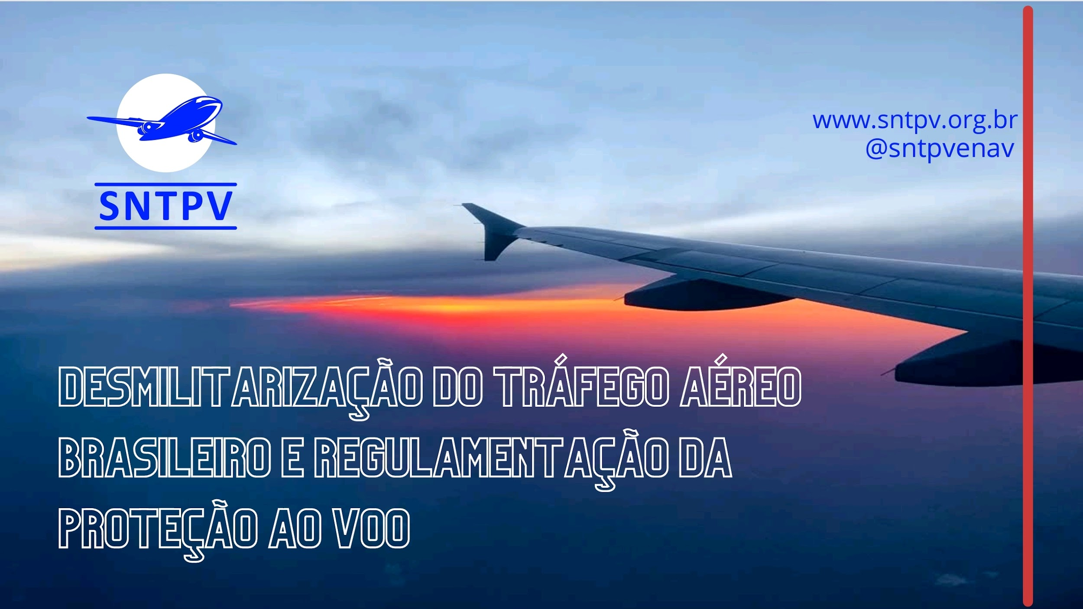

Slide 2
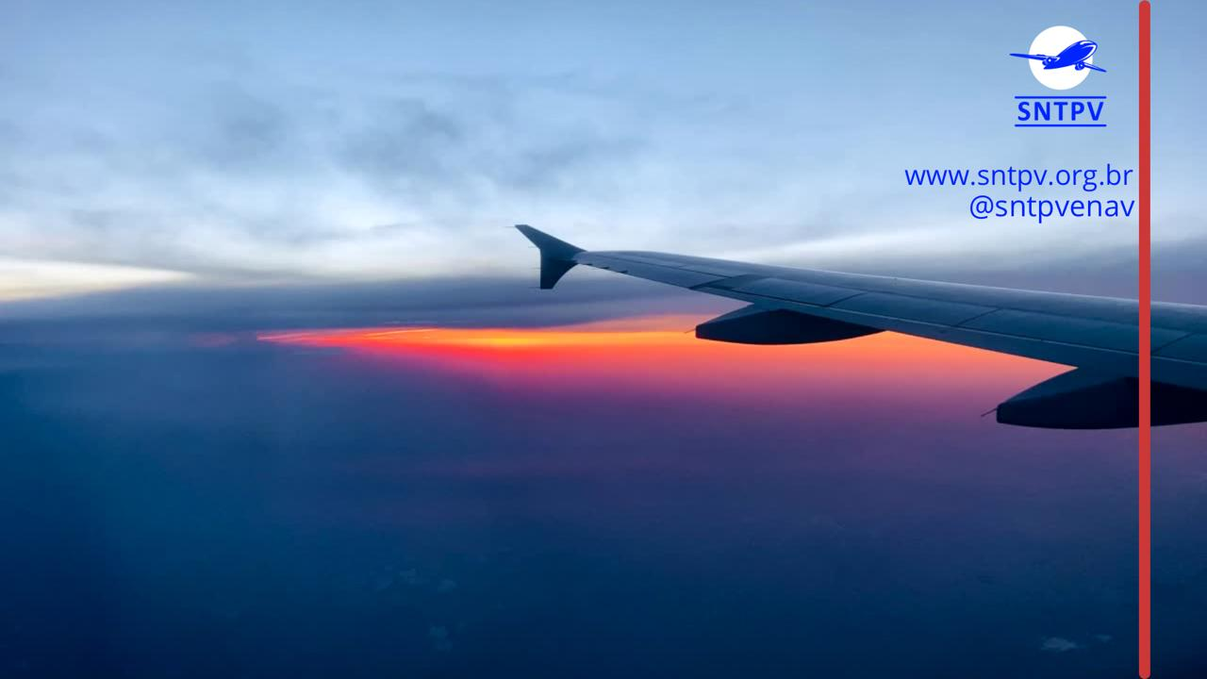
Problema
Falta de Regulamentação da Profissão
Regulador também executa - DECEA
FAB explora economicamente uma atividade civil

Slide 3
Falta de Regulamentação da Profissão
Controlador de Tráfego Aéreo
Operador de Estação Aeronáutica
Técnico de Informações Aeronáuticas
CBA - Sistema de Proteção ao Voo
ICAs - Instrução do Comando da Aeronáutica - DECEA
COMAer - Min. Defesa

Slide 4
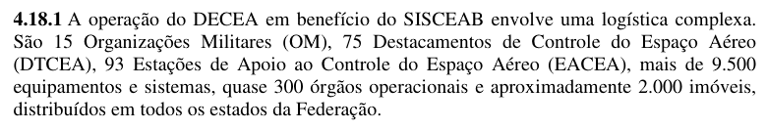
Regulador também executa - DECEA
DECEA - Departamento de Controle do Espaço Aéreo
ROCA 20-7
Regulador não é uma Agência Civil
PCA 11-386

Slide 5
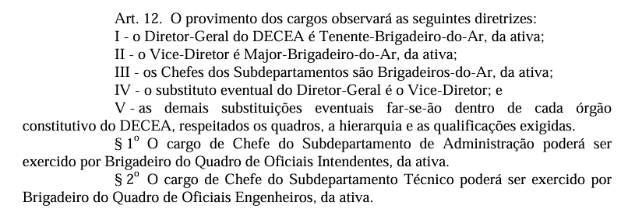
Regulador também executa - DECEA
ROCA 20-7

Slide 6
FAB explora economicamente uma atividade civil
São cobradas TARIFAS de Navegação Aérea - modalidade comercial
NAV Brasil - Direção Militar - ConsAd - Comaer
Instrução - ICEA - Militar
Tarifas recolhidas (cerca de 2,2 bi)

Slide 7
Consequências
Além da CLT, necessitamos de outras garantias - dependência de ACTs
Aposentadoria - Carga de Estresse - Responsabilidade (Vidas e Patrimônio)
Regulamentos são Instruções do Comando da Aeronáutica e que podem ser alteradas pelo Diretor Geral do DECEA (militar) a qualquer momento, sem outras fiscalizações
Reclassificação dos Órgãos por falta de pessoal - Falta de concurso público
Profissionais: civis - celetistas (NAV 13 anos s/ concurso - média 49 anos)
- estatutários (12 anos s/ concurso)
militares (concursos anuais ~150 profissionais ao ano)

Slide 8
Reclassificação dos Órgãos por falta de pessoal
Estações Meteorológicas de Superfície - automáticas
Campos dos Goytacazes
Petrolina
Montes Claros
Marabá
Imperatriz
Torre-Joinville -> Rádio-Joinville
Grande parte do efetivo foi para a Torre-Aracajú (transferência FAB)

Slide 9
Consequências
Os interesses são conflitantes quando o próprio
regulador fiscaliza, executa, administra, investiga e pune.
FAB
DECEA
JJAER
DTCEAs
Quem atesta que é seguro?

Slide 10
Disparidade Mundial
Navegação e Tráfego Aéreo:
Argentina: 100% civil
Uruguai: Operação 100% civil
Peru: 100% Civil
Chile: Operação 100% Civil
EUA: 100% Civil
Brasil: 85% militar
Operação militar deve se especializar na Defesa Aérea, a partir das Bases Aéreas e Defesa, além de SAR (Busca e Salvamento) como são os outros países

Slide 11
Soluções
Regulamentação das profissões de Proteção ao Voo / Navegação Aérea - P. Lei
Criação de Agência Reguladora Civil ou adaptação das funções da ANAC
Criação de Comissão de Investigação de Ocorrências civil
Comissão Internacional - ICAO e OIT para avaliação do Tráfego Aéreo no Brasil
Continuidade da transferência das operações de controle de tráfego aéreo civil para instituições civis: NAV Brasil
Centro / APPs / Torres / Estações Aeronáuticas
NAV Brasil -> transferência de Ministério da Defesa para Portos e Aeroportos

Slide 12

Questionamentos
Planejamento conjunto expansão aeroportuária x expansão da navegação aérea
Estruturação do Tráfego Aéreo Brasileiro seguindo as boas práticas internacionais
Quais foram as tratativas do Min. Defesa, DECEA e Comando da Aeronáutica frente às recomendações das CPIs do apagão aéreo?

